Slide 1
Informasjonsmøte for ledere
BOTT ØL Innføring og NTNU Sak
14. desember 2022

Slide 2



Kort før vi begynner:
Vi skal dele mye informasjon med dere i dag.
Vi er mange deltagere – husk å dempe mikrofonen.
Vi vil gjøre opptak av møtet

Slide 3

Agenda
Praktisk informasjon
Velkommen
Mål for møtet
Hilsen fra Bjørn Haugstad
Status prosjekteier
NTNU Sak
Spørsmål og innspill til NTNU Sak
BOTT ØL
Spørsmål og innspill til BOTT ØL
Avslutning

Slide 4
Agenda
Praktisk informasjon
Velkommen
Mål for møtet
Hilsen fra Bjørn Haugstad
Status prosjekteier
NTNU Sak
Spørsmål og innspill til NTNU Sak
BOTT ØL
Spørsmål og innspill til BOTT ØL
Avslutning

Slide 5
Agenda
Praktisk informasjon
Velkommen
Mål for møtet
Hilsen fra Bjørn Haugstad
Status prosjekteier
NTNU Sak
Spørsmål og innspill til NTNU Sak
BOTT ØL
Spørsmål og innspill til BOTT ØL
Avslutning

Slide 6
Agenda
Praktisk informasjon
Velkommen
Mål for møtet
Hilsen fra Bjørn Haugstad
Status prosjekteier
NTNU Sak
Spørsmål og innspill til NTNU Sak
BOTT ØL
Spørsmål og innspill til BOTT ØL
Avslutning

Slide 7
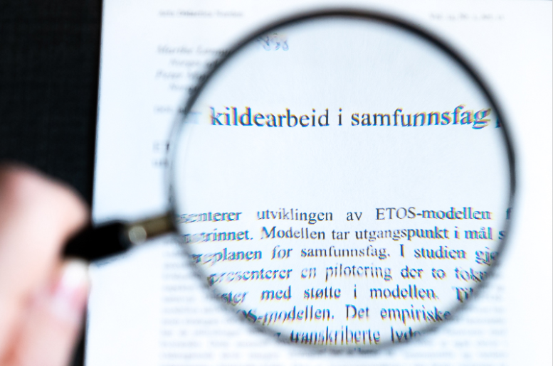
Mål for møtet
Svare ut spørsmål til begge prosjektene
Få en felles forståelse for BOTT ØL
Innspill til ambisjonsnivå
  - For 2021
  - Fram til 2025

Slide 8
Agenda
Praktisk informasjon
Velkommen
Mål for møtet
Hilsen fra Bjørn Haugstad
Status prosjekteier
NTNU Sak
Spørsmål og innspill til NTNU Sak
BOTT ØL
Spørsmål og innspill til BOTT ØL
Avslutning

Slide 9
Agenda
Praktisk informasjon
Velkommen
Mål for møtet
Hilsen fra Bjørn Haugstad
Status prosjekteier
NTNU Sak
Spørsmål og innspill til NTNU Sak
BOTT ØL
Spørsmål og innspill til BOTT ØL
Avslutning

Slide 10


Status fra prosjekteier
NTNU SAK
BOTT ØL

Slide 11
Beredskap ØL januar 2023
Det er høyeste beredskap de første 14 dagene i januar
Innføringsledere blir invitert til daglige informasjonsmøter
Det blir informasjonsmøte for ledere 4. januar kl 1330 - 1500
Det blir fortløpende publisert informasjon på "BOTT ØL Innføring", Innsida og s.ntnu.no/bott-ol.
Dagskalender (3. januar – 13. januar)
08.30-09.00 | Beredskapsmøte BOTT ØL
09.15-09.45 | Møte med innføringsledere
10.00-10.30
10.30-11.00 | Beredskapsmøte med DFØ
12.00 | Publisering av kjente feil/utfordringer
12.30-13.00
13.00-13.30
13.30-14.00
14.00-14.30
14.30-15.00
15.00-15.30
Prosessansvarlige har møtearenaer i sine etablerte prosessrådgivernettverk daglig

Slide 12
Agenda
Praktisk informasjon
Velkommen
Mål for møtet
Hilsen fra Bjørn Haugstad
Status prosjekteier
NTNU Sak
Spørsmål og innspill til NTNU Sak
BOTT ØL
Spørsmål og innspill til BOTT ØL
Avslutning

Slide 13



Innføring ved NTNU blir ikke i april 2023
For å sikre NTNUs drift og for å ivareta ansatte er det ikke hensiktsmessig med innføring umiddelbart etter kontraktsfestet leveransetidspunkt (20. mars).
Et samlet bilde bestående av flere krevende rammebetingelser, hvor spesielt svært kort tidsvindu for forberedelser med tilgang på den ferdige løsningen har vært utslagsgivende.
Tilbakemeldinger fra flere hold om å styre unna eksamensperiode og sommerferieavvikling medfører at nytt innføringstidspunkt blir tidligst etter semesterstart høsten 2023. Eksakt tidspunkt besluttes senere.

Slide 14
Krevende rammebetingelsene for innføring i april 2023
1. oktober
20. mars
Leveransetid
Leveransekvalitet
Tilgangsstyring
Ressurssituasjon UH Sak
Informasjon om løsning
UH Sak Utvikling
UH Sak Akseptanse-test
2022
2023
2024
NTNUs forberedelser uten tilgang på løsningen
NTNUs forberedelser med løsningen (utvikling, testing, maler, opplæring, kunnskapsartikler, brukerstøtte)
28. april
Linjeansvar
Ressurser NTNU/NTNU Sak

Slide 15










Behov for å holde farten oppe
- Fortsatt mye arbeid på kort tid, spesielt for prosesseiere
Rydding og dokumentfangst
Innholdsproduksjon i form av maler, kunnskapsartiler, tekster og så videre
Opplæring
- Spenn i kompetansen på saksbehandling
Etablering av brukerstøtte
Tilganger og tilgangsbestilling
Utvikling av utvalgte skjema, tjenester og prosesser
Dialog, informasjon og involvering
- Spenn i kjennskapen til NTNU Sak
Test av løsning
Informasjons- og endringsarbeid i egen enhet
- Spenn i hvor langt arbeidet har kommet
Etablering og forvaltning av løsning
Med avdelinger, fakultet og institutt
Med prosesseiere og fagspesialister
I NTNU Sak

Slide 16
Agenda
Praktisk informasjon
Velkommen
Mål for møtet
Hilsen fra Bjørn Haugstad
Status prosjekteier
NTNU Sak
Spørsmål og innspill til NTNU Sak
BOTT ØL
Spørsmål og innspill til BOTT ØL
Avslutning

Slide 17
Agenda
Praktisk informasjon
Velkommen
Mål for møtet
Hilsen fra Bjørn Haugstad
Status prosjekteier
NTNU Sak
Spørsmål og innspill til NTNU Sak
BOTT ØL
Spørsmål og innspill til BOTT ØL
Avslutning

Slide 18




Status for BOTT ØL innføring
Teknisk innføring og
sikker drift
Konvertering og rydding
Opplæring og prosess
Kommunikasjon og forståelse

Slide 19
Viktige datoer for deg som leder
Så snart du kan:
Hold Tjenestesenteret for lønn og HR oppdatert om endringer som kommer i ansettelsesforhold fremover (via NTNU Hjelp)
Godkjenn fravær, søknad om sykepenger og lignende kontinuerlig
27. Desember
22. Desember
Siste frist for godkjenning av fakturaer i Basware IP
15. Desember
Siste frist for godkjenning av utenlandske fakturaer
5. Desember
Tre ulike frister:
  Godkjenne reiseregninger o.l. som skal utbetales i 2022
  Rydde i ferie- og fleksitid
  Godkjenningsfrist for bestillinger i Basware
28. November
Godkjenne timelister, overtid o.l. som har betydning for hovedlønnen i desember
Gi beskjed om ansatte som slutter i løpet av 2022.
  Til Tjenestesenteret for lønn og HR, via NTNU Hjelp
  Dette er viktig på grunn av sluttoppgjøret

Slide 20




Hva bør du forvente i januar?
Armer og bein
Fra det kjente til det ukjente
Kapasitet og brukarstøtte
Å være leder i endring

Slide 21
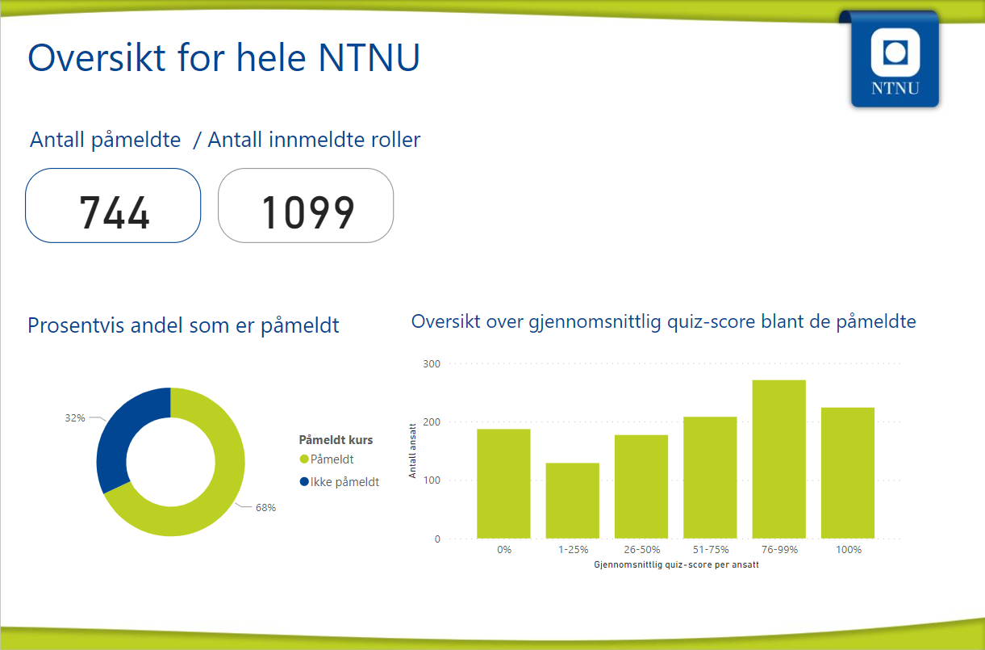
Det er i følge våre lister omtrent 350 som ikke har meldt seg på e-læringskurs for sin rolle per 12. desember.

Slide 22



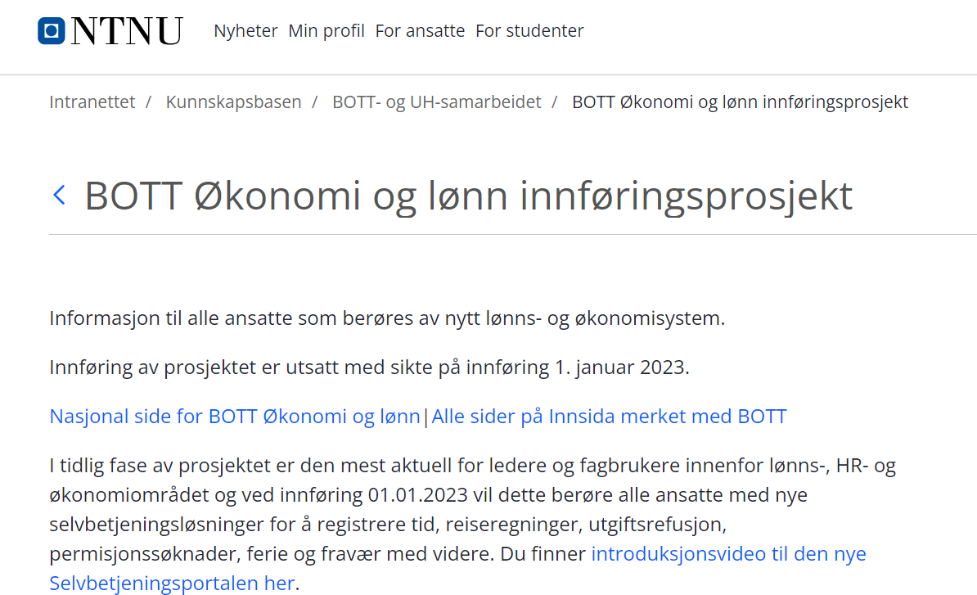

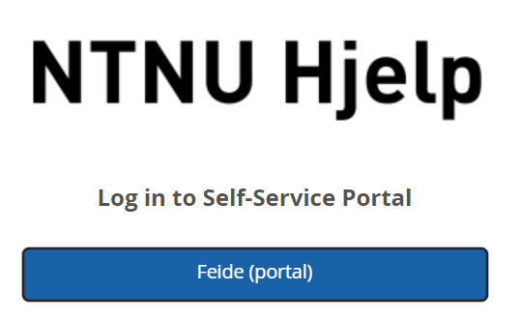

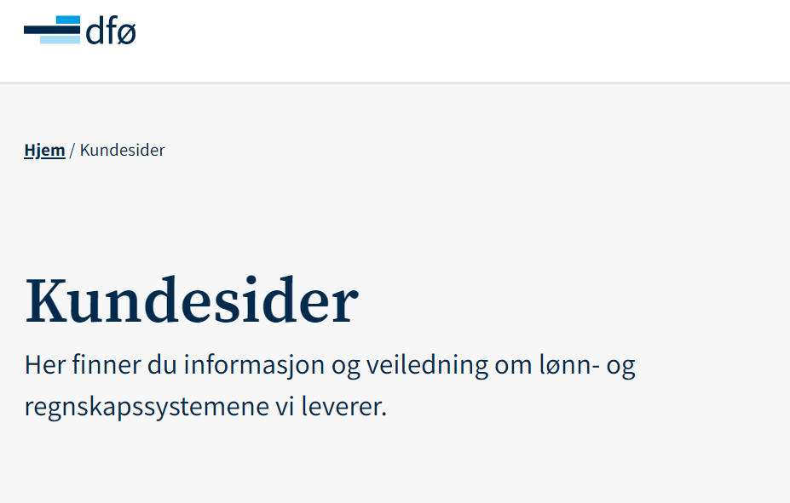



Struktur for brukerstøtten
0. Linje - Selvbetjening
1. Linje – Lokal brukerstøtte (nivå 2/3)
Faggruppenettverk
Lokale prosessrådgivere
Teamskanal for samarbeid og avklaringer
Innsida - BOTT Innføring
Informasjon om roller, prosjekter og Q&A
Informasjon om opplæring
2. Linje Sentral brukerstøtte
Teamsrom betjent av fagressurser*
Prosessrådgivernettverk
Prosessansvarlige
NTNU nettverk av prosessrådgivere
DFØ – Kundesider: Selvbetjeningsportal og Unit4 ERP
Hjelp og veiledninger til hvordan du bruker systemene
Betjent e-post og/eller telefon**
Teamskanaler for fagbrukere***
3.Linje – Sentral fagstøtte
BOTT-samarbeidet.no
Rutiner, brukerveiledning, systemvideoer
Økonomiavdelingen
IT (tilgangsstyring)
Virksomhetsstyring (BEVISST, PBO)
Tjenestesenteret (HR og Lønn)
TEAMS – innføringsprosjekt / lokalt
Rutiner, brukerveiledning, systemvideoer
4.Linje – Eskalering fra NTNU
BOTT Forvaltning: Nasjonale forbedringsteam
*PT: Gjelder for btb og prosjektøkonomi
**Pt: Kun for spørsmål til tjenestesenteret og IT
*** Pt: For BEVISST

Slide 23
Agenda
Praktisk informasjon
Velkommen
Mål for møtet
Hilsen fra Bjørn Haugstad
Status prosjekteier
NTNU Sak
Spørsmål og innspill til NTNU Sak
BOTT ØL
Spørsmål og innspill til BOTT ØL
Avslutning

Slide 24
Agenda
Praktisk informasjon
Velkommen
Mål for møtet
Hilsen fra Bjørn Haugstad
Status prosjekteier
NTNU Sak
Spørsmål og innspill til NTNU Sak
BOTT ØL
Spørsmål og innspill til BOTT ØL
Avslutning

Slide 25

God jul!

